Slide 1
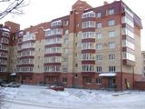
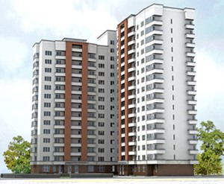
МОЙ ДОМ
Подготовила воспитатель: Окушко Т.А.

Slide 2
Посмотрите: это дом – С крышей, дверью и окном Заходите смело в дом! Приглашаете? Войдём!

Slide 3
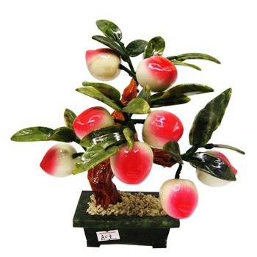
Во всех домах прихожие, В общим – то похожие: В них коврики и вешалки, В них зеркала повешены. В дождь и в снег и в день погожий Вход и выход из прихожей.

Slide 4
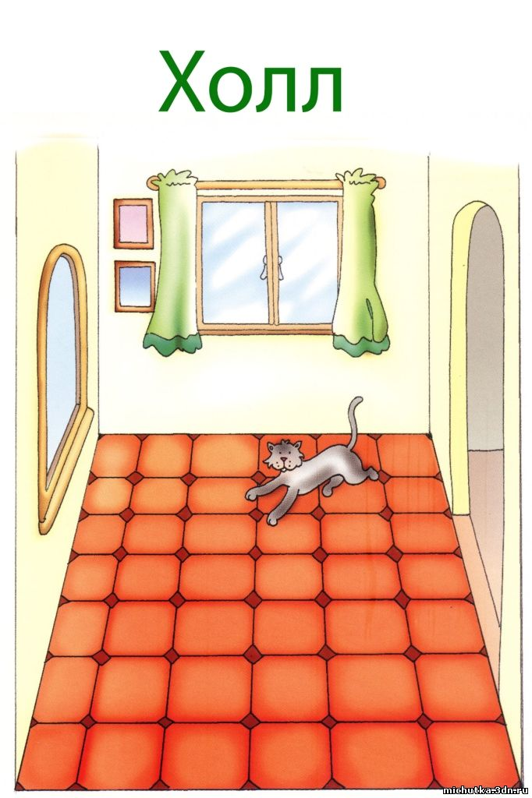
Окон нет в нём, только двери В кухню, в спальню, в туалет, Любят здесь носиться звери- Пёс Барбос и кот Рулет.

Slide 5
Нам пены не жалко! Как славно и мило Мелькает мочалка, И мылится мыло, И брызгав фонтаны Летят от меня По комнате ванной, В честь банного дня!

Slide 6
Мама на кухне готовит обед Лучшего места для этой нет! В кухне у нас красота, чистота! Кухонный стол, сковородки, плита…

Slide 7
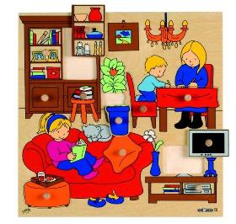
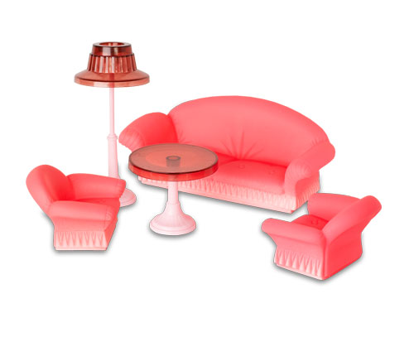
Мы проводим вечер длинный В общей комнате – гостиной. Всей семье уютно в ней. Кто с вязаньем, кто с газетой… А ещё в гостиной этой Принимаем мы гостей.

Slide 8
Когда у нас свободный час Мы зря не бьём баклуши- Ведь в детской комнате у нас Есть множество игрушек, Петрушка, «Лего», грузовик, Железная дорога… К тому же в детской детских книг На полке очень много!

Slide 9
В этой комнате диванчик. Мягкий словно одуванчик. Ночью тут летают сны В жёлтых лучиках луны.

Slide 10
Спальня – комната, где спят. Шепчет ночь из всех углов: - Доброй ночи! Сладких снов!

Slide 11
Интернет ресурсы:
1.Сайт Playroom.ru 2.Стихи Николай Голь 3.Сайт «Кладовая развлечений»

